Slide 1
Convert.py
dataset.py
class SpeechDataset(Dataset):
from preprocess import preemphasis
from model import Encoder, Decoder
Preprocess.py
def preemphasis(x, preemph):
Model.py
def mulaw_decode(y, mu):
from preprocess import mulaw_decode
train.py
class Encoder(nn.Module):
from dataset import SpeechDataset
class Decoder(nn.Module):
from model import Encoder, Decoder

Slide 2
1. dataset.py
class SpeechDataset(Dataset):
2. Preprocess.py
def preemphasis(x, preemph):
3. Model.py
def mulaw_decode(y, mu):
class Encoder(nn.Module):
class Decoder(nn.Module):
from preprocess import mulaw_decode
4. train.py
from dataset import SpeechDataset
5. Convert.py
from model import Encoder, Decoder
from model import Encoder, Decoder
from preprocess import preemphasis

Slide 3
Dataset.py
01
def __init__
def __init__(self, root, hop_length, sr, sample_frames):
root : data 파일의 경로
hop_length : 음성 magnitude를 'window_length - frame_stride‘만큼 겹침
sr : ‘sample rate’ 이라고 하며 1초당 얼만큼 sample을 추출할지 결정
sample_frames = 멜스토그램에서 샘플링 되는 프레임 개수
02
class SpeechDataset
def __len__
def __len__(self):
Train.Json 파일의 길이를 반환
03
def __getitem__
def __getitem__(self, index):
Long type의 audio 와 Float type의 mel , speaker 변환.

Slide 4
Preprocess.py
01
def preemphasis(x, preemph):
고주파에서의 잡음을 줄이기 위한 전처리
def
preemphasis
02
def mulaw_encode(x, mu):
VAE에서 Encode 에서 호출되는 값 반환
def
mulaw_encode
03
def mulaw_decode(y, mu):
Decode에서 호출되는 값 반환
def
mulaw_decode
04
def process_wav(wav_path, out_path, sr = 160000, preemph=0.97, n_fft=2048,n_mels=80,hop_length=160, win_length=400, fmin-50, top_db=80, bits=8, offset=0.0, duration=Note) :
n_fft : 음성의 길이를 얼만큼 자를지 지정
n_mels : 주파수 해상도. 즉, mel 기준으로 몇 개의 값으로 표현할지 지정
Offset : 오디오를 load할 첫 시점 // duration : 몇 초 까지 load 할지 지정
def
process_wav

Slide 5
Preprocess.py
librosa.feature.melspectrogram(preemphasis(wav,preemph),sr=sr,n_fft=n_fft,n_mels=n_mels,hop_length=hop_length,win_length=win_length,fmin=fmin, power=1):
Preemphasis : 고주파 잡음을 줄인 파일로 시행
N_fft : 음성의 길이를 얼만큼 자를지 지정
N_mels : 주파수 해상도. 즉, mel 기준으로 몇 개의 값으로 표현할지 지정 hop_length : 스트라이드 크기 조정
Win_length : windo의 크기, (default) n_fft값 적용
01
Librosa.feature.
melspectrogram
logmel = librosa.amplitude_to_db(mel, top_db=top_db) : mel_spectrogram으로 변환. 로그 변환

Slide 6
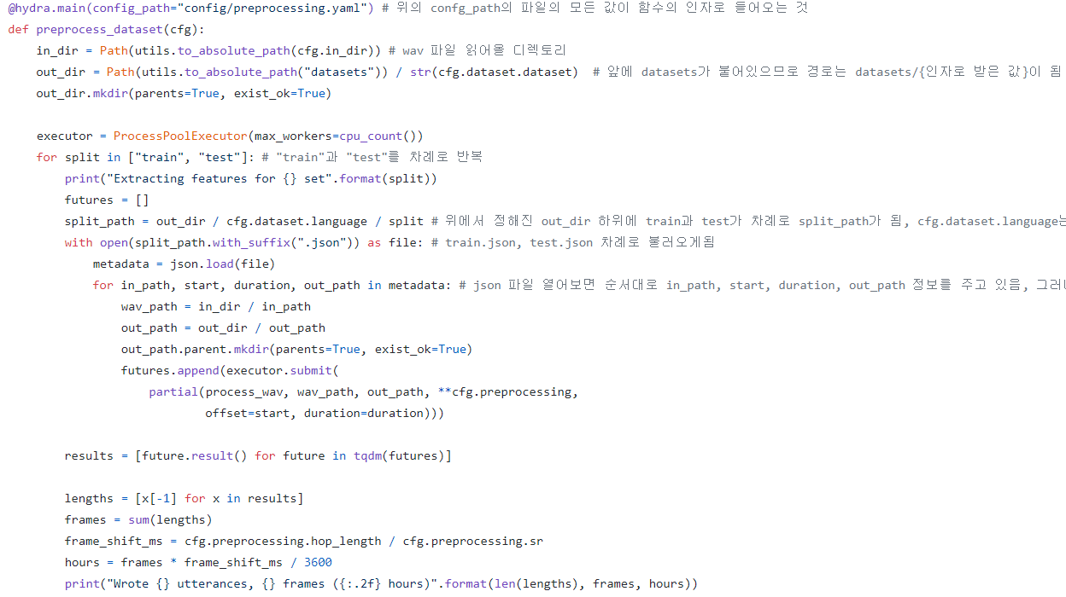
Preprocess.py
def preprocess_dataset(cfg):
@hydra.main : config_path 파일의 모든 값이 함수의 인자로 들어오는 것.
for split in ["train", "test"]: # "train"과 "test"를 차례로 반복
01
def
preprocess_dataset
이거 해야할지?

Slide 7
Train.py
01
def
Save_Checkpoint
def save_checkpoint(encoder, decoder, optimizer, amp, scheduler, step,checkpoint_dir):
training 데이터가 중단되어도 다시 그 지점부터 시작할 수 있도록 중간과정을 기록함
02
def train_model(cfg):
@hydra.main(config_path="config/train.yaml") : config_path 파일의 모든 값이 cfg 인자로 들어오게 함.
Def train_model
03
optim.Adam
Optim.Adam(chain(encoder.parameters(), decoder.parameters()),
lr=cfg.training.optimizer.lr) : 최적화할 때 ‘Adam’ 알고리즘 이용
04
[encoder, decoder], optimizer = amp.initialize([encoder, decoder], optimizer, opt_level="O1")
‘amp’는 tensor core의 트레이닝을 가속화 시켜주는 도구로 쓰임
Amp.initialize
optim.lr_scheduler.MultiStepLR(optimizer,milestones=cfg.training.scheduler.milestones,gamma=cfg.training.scheduler.gamma): 학습률을 최적화하는 스케줄러

